Slide 1
ΔΙΚΤΥΑ ΔΗΜΟΣΙΑΣ ΧΡΗΣΗΣ ΚΑΙ ΔΙΑΣΥΝΔΕΣΗ ΔΙΚΤΥΩΝ
Ενότητα #1: Εισαγωγή στα Δίκτυα Δεδομένων – Μέρος 2
Βασίλειος Κόκκινος (εκ μέρους του Καθηγητή Χ. Ι. Μπούρα)
Τμήμα Μηχανικών Η/Υ & Πληροφορικής, Πανεπιστήμιο Πατρών
email: kokkinos@cti.gr,
site: http://telematics.upatras.gr/telematics/bouras?language=el

Slide 2
Περιεχόμενα ενότητας
Μοντέλο ISO/OSI
Αλγόριθμοι Δρομολόγησης
Δικτυακές συσκευές

Slide 3
Στρωματοποιημένες Αρχιτεκτονικές Δικτύων
Για την υλοποίηση του δικτύου χρησιμοποιούνται ανεξάρτητα δομικά στοιχεία, τα επίπεδα (layers ή levels)
Κάθε επίπεδο υλοποιείται με διάφορα πρωτόκολλα
Κάθε επίπεδο δέχεται τις υπηρεσίες του κατωτέρου του και προσφέρει τις υπηρεσίες του στο ανώτερό του
Δεδομένα ανώτερου επιπέδου + δεδομένα ελέγχου του επιπέδου -> PDU (Protocol Data Unit)

Slide 4
Πλεονεκτήματα Στρωματοποιημένων Αρχιτεκτονικών
Διαχωρισμός προβλήματος επικοινωνίας σε μικρότερα και πιο εύκολα διαχειρίσιμα προβλήματα
Εύκολη προσθήκη, διόρθωση ή βελτίωση υπηρεσιών
Παραδείγματα στρωματοποιημένων αρχιτεκτονικών: OSI και TCP/IP

Slide 5
Μοντέλο OSI
Μια ευρέως αποδεκτή τεχνική δόμησης όπου οι λειτουργίες χωρίζονται σε επίπεδα
Κάθε επίπεδο σχετίζεται με ένα υποσύνολο λειτουργιών και στηρίζεται στο αμέσως χαμηλότερο

Slide 6
Επίπεδα OSI
Εφαρμογής
Παρουσίασης
Συνόδου
Μεταφοράς
Δικτύου
Διασύνδεσης Δεδομένων
Φυσικό Επίπεδο

Slide 7
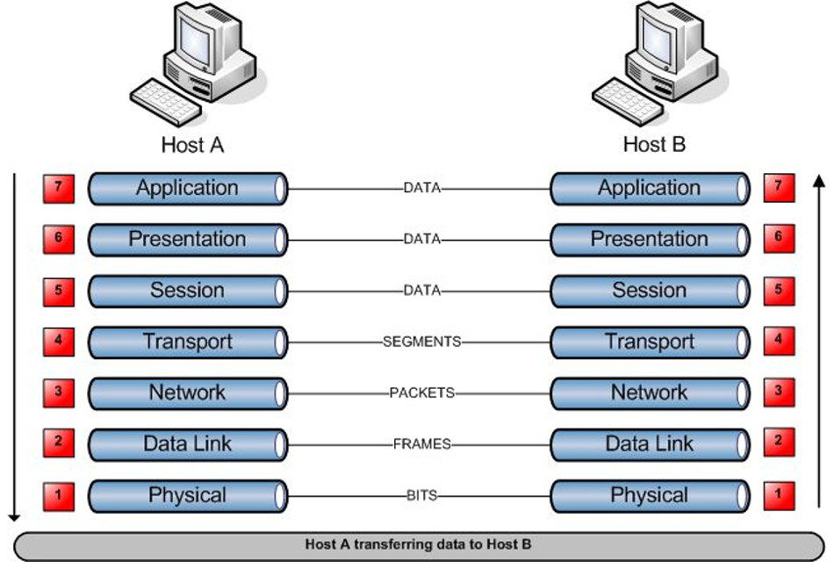
Μοντέλο OSI Επικοινωνία 2 Συσκευών
Μοντέλο OSI - Επικοινωνία 2 Συσκευών (source: https://www.geekshangout.com/wp-content/uploads/2008/08/osi_feature-950x640.jpg)

Slide 8
Φυσικό Επίπεδο (1/2)
Η φυσική διεπαφή ανάμεσα σε συσκευές (απλή μετάδοση bit)
Χαρακτηριστικά:
Μηχανικό: Οι φυσικές ιδιότητες της διεπαφής σε ένα μέσο μετάδοσης
Ηλεκτρικό: Αναπαράσταση των bit
Λειτουργικό: Καθορίζει τις λειτουργίες στα ανεξάρτητα κυκλώματα της φυσικής διεπαφής
Διαδικαστικό: Καθορίζει την ακολουθία γεγονότων για την ανταλλαγή bit μέσω ενός φυσικού μέσου

Slide 9
Φυσικό Επίπεδο (2/2)
Στοιχεία του Φυσικού Επιπέδου:
Εξαρτήματα του συστήματος καλωδίωσης
Προσαρμογείς που συνδέουν τα μέσα μετάδοσης σε φυσικές διεπαφές
Σχεδιασμός συνδέσμων
Προδιαγραφές Hub, επαναληπτών και patch panel
Εξαρτήματα του ασύρματου συστήματος
Parallel SCSI (Small Computer System Interface)

Slide 10
Επίπεδο Διασύνδεσης Δεδομένων
Επιχειρεί να κάνει αξιόπιστη τη φυσική σύνδεση
Ενεργοποίηση, επισκευή και απενεργοποίηση της ζεύξης
Ανίχνευση και έλεγχος σφαλμάτων (τα υψηλότερα στρώματα συνήθως δεν απαλλάσσονται από την ευθύνη για έλεγχο σφαλμάτων)
Συχνά δικτυακά στοιχεία του επιπέδου:
Κάρτα δικτύου
Ethernet switches
Bridges

Slide 11
Υποεπίπεδα Διασύνδεσης δεδομένων (1/2)
Σε ορισμένες περιπτώσεις (π.χ. στην οικογένεια πρωτοκόλλων IEEE 802) το επίπεδο διασύνδεσης δεδομένων περιγράφεται με δύο υποεπίπεδα:
Υποεπίπεδο ελέγχου λογικής σύνδεσης (Logical Link Control – LLC)
Υποεπίπεδο ελέγχου πρόσβασης στο μέσο (Media Access Control – MAC)

Slide 12
Υποεπίπεδα Διασύνδεσης δεδομένων (2/2)
LLC και MAC (source: Χρήστος Μπούρας, Πανεπιστημιακές Σημειώσεις στα Δίκτυα Δημόσιας Χρήσης και Διασύνδεσης Δικτύων)

Slide 13
Το υποεπίπεδο ελέγχου λογικής σύνδεσης - LLC
Το υποεπίπεδο ελέγχου λογικής σύνδεσης παρέχει
πολυπλεξία των πακέτων από τα ανώτερα επίπεδα
προαιρετικό έλεγχο ροής, επιβεβαιώσεις και ενημέρωση για λάθη
διευθυνσιοδότηση και έλεγχο της σύνδεσης δεδομένων

Slide 14
Υποεπίπεδο ελέγχου πρόσβασης στο μέσο – MAC
Το υποεπίπεδο ελέγχου πρόσβασης
παρέχει διευθυνσιοδότηση και μηχανισμούς ελέγχου της πρόσβασης στο μέσο που
επιτρέπει την πρόσβαση πολλών σταθμών / κόμβων να επικοινωνούν μέσα από ένα δίκτυο πολλαπλής πρόσβασης

Slide 15
Επίπεδο Δικτύου (1/2)
Παρέχει υπηρεσίες για τη μεταφορά πληροφορίας ανάμεσα σε τερματικά συστήματα ενός δικτύου
Τα υψηλότερα στρώματα δε χρειάζεται να γνωρίζουν οτιδήποτε για την υποκείμενη μετάδοση δεδομένων και τις τεχνολογίες μεταγωγής
Παρέχει ένα end-to-end σύστημα διευθυνσιοδότησης για τη δρομολόγηση των πακέτων
Περιλαμβάνει δρομολογητές που επικοινωνούν μεταξύ τους μέσω πρωτοκόλλων δρομολόγησης
Στο επίπεδο αυτό ανήκει το IP

Slide 16
Επίπεδο Δικτύου (2/2)
Επίπεδο δικτύου (source: http://blog.globalknowledge.com/technology/layers-and-numbers)

Slide 17
Επίπεδο Μεταφοράς (1/2)
Παρέχει μηχανισμούς για τη σωστή ανταλλαγή δεδομένων ανάμεσα σε τερματικά συστήματα
Εξασφαλίζει τη μετάδοση δεδομένων απαλλαγμένη από σφάλματα, στη σωστή σειρά χωρίς πολλαπλά αντίγραφα ή απώλειες
Μπορεί να παρέχει μια ζητούμενη Ποιότητα Υπηρεσίας στο επίπεδο συνόδου
Στο επίπεδο αυτό ανήκει το TCP και το UDP

Slide 18
Επίπεδο Μεταφοράς (2/2)
Το επίπεδο μεταφοράς παρέχει:
Αναγνώριση εφαρμογών
Επιβεβαίωση ότι το μήνυμα έφτασε άθικτο
Τμηματοποίηση των δεδομένων
Έλεγχο της ροής δεδομένων για την πρόληψη υπερβάσεων μνήμης
Δημιουργία και συντήρηση των δύο άκρων των εικονικών κυκλωμάτων
Ανίχνευση σφαλμάτων στη μετάδοση

Slide 19
Επίπεδο Συνόδου
Παρέχει το μηχανισμό για τον έλεγχο της επικοινωνίας μεταξύ εφαρμογών και τερματικών συστημάτων
Κυριότερες υπηρεσίες:
Τρόπος «διαλόγου» (full-duplex ή half duplex)
Ομαδοποίηση ροής δεδομένων
Ανάκτηση (π.χ. μηχανισμός με σημεία έλεγχου για την επαναμετάδοση δεδομένων)
Διαπραγμάτευση παραμέτρων σύνδεσης
Συγχρονισμός των ροών δεδομένων

Slide 20
Επίπεδο Παρουσίασης
Καθορίζει τη μορφή των δεδομένων που πρόκειται να ανταλλαγούν ανάμεσα στις εφαρμογές
Προσφέρει ένα σύνολο υπηρεσιών μετασχηματισμού δεδομένων, όπως:
Συμπίεση και αποσυμπίεση
Κρυπτογράφηση και αποκρυπτογράφηση
Μετάφραση περιεχομένου

Slide 21
Επίπεδο Εφαρμογής
Παρέχει το μέσο ώστε τα προγράμματα εφαρμογών να έχουν πρόσβαση στο περιβάλλον του OSI
Περιλαμβάνει:
Διαχειριστικές λειτουργίες
Μηχανισμούς για την υποστήριξη κατανεμημένων εφαρμογών
Παραδείγματα λειτουργιών του επιπέδου εφαρμογών:
Μεταφορά αρχείων
Ηλεκτρονικό ταχυδρομείο
Πρόσβαση τερματικού σε απομακρυσμένους υπολογιστές

Slide 22
Μεινονεκτήματα του OSI/ISO
Κύρια μειονεκτήματα του μοντέλου:
Κακός χρονισμός
Πολυπλοκότητα και ελαττώματα
Αρχικά μεγάλες, δυσκίνητες και αργές υλοποιήσεις
Πεποίθηση πως επιβάλλεται από κυβερνήσεις

Slide 23
Πρωτόκολλα επικοινωνίας (1/2)
Όταν υπολογιστές ή άλλες συσκευές επεξεργασίας δεδομένων ανταλλάσσουν στοιχεία οι διαδικασίες είναι αρκετά πολύπλοκες
Θα πρέπει να υπάρχει συνεργασία και συνεννόηση ανάμεσα στα επικοινωνούντα συστήματα
Πρωτόκολλο ονομάζεται ένα προσυμφωνημένο σετ ψηφιακών κανόνων για την ανταλλαγή δεδομένων
Ένα πρωτόκολλο χρησιμοποιείται για την επικοινωνία μεταξύ οντοτήτων σε διαφορετικά συστήματα (π.χ. πρόγραμμα μεταφοράς αρχείων σε 2 διαφορετικούς υπολογιστές)

Slide 24
Πρωτόκολλα επικοινωνίας (2/2)
Κύρια σημεία ενός πρωτοκόλλου:
Σύνταξη: περιλαμβάνει σημεία όπως η μορφή των δεδομένων και τα επίπεδα του σήματος
Σημασιολογία: πληροφορίες ελέγχου για το χειρισμό των σφαλμάτων
Συγχρονισμός: εναρμονισμός της ταχύτητας και της ακολουθίας των πακέτων

Slide 25
Αρχιτεκτονική Πρωτοκόλλου
Είναι η δομή των υλικών και λογισμικών επιπέδων που υποστηρίζει:
Την ανταλλαγή δεδομένων μεταξύ συστημάτων
Κατανεμημένες εφαρμογές (π.χ. ηλεκτρονικό ταχυδρομείο, μεταφορά αρχείων)

Slide 26
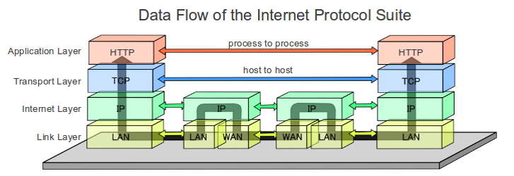
Παράδειγμα επικοινωνίας μέσω IP σουίτας πρωτοκόλλων
Παράδειγμα ροής δεδομένων στη σουίτα πρωτοκόλλων IP (source: http://commons.wikimedia.org/wiki/File:Data_Flow_of_the_Internet_Protocol_Suite.PNG)

Slide 27
Βασικές Λειτουργίες Πρωτοκόλλων (1/2)
Ενθυλάκωση: Η διαδικασία προσθήκης της κεφαλίδας σε ένα πακέτο δεδομένων
διεύθυνση, κώδικας ανίχνευσης σφαλμάτων, έλεγχος πρωτοκόλλου, δεδομένα
Τεμαχισμός και συναρμολόγηση: Η πληροφορία σπάει σε μικρότερα κομμάτια που “συναρμολογούνται” στον τελικό προορισμό
μικρά ή μεγάλα PDU
Έλεγχος σύνδεσης
έναρξη, μεταφορά, τερματισμός

Slide 28
Βασικές Λειτουργίες Πρωτοκόλλων (2/2)
Διατεταγμένη παράδοση
Έλεγχος ροής και σφαλμάτων
Διευθυνσιοδότηση
Πολυπλεξία
Υπηρεσίες μετάδοσης
προτεραιότητα, ποιότητα υπηρεσίας, ασφάλεια

Slide 29
Ενθυλάκωση (1/2)
Κάθε PDU (Protocol data Unit) δεν περιέχει μόνο δεδομένα αλλά και πληροφορία ελέγχου
Στην πραγματικότητα μερικά PDU αποτελούνται αποκλειστικά από πληροφορία ελέγχου που μπορεί να είναι:
Διεύθυνση αποστολέα ή/και παραλήπτη
Κώδικας ανίχνευσης σφαλμάτων
Πρόσθετες πληροφορίες για την υλοποίηση λειτουργιών

Slide 30
Ενθυλάκωση (2/2)
Διαδικασία ενθυλάκωσης σε μια TCP/IP στοίβα πρωτοκόλλου (source: https://en.wikipedia.org/wiki/Encapsulation_(networking)#/media/File:UDP_encapsulation.svg)

Slide 31
Τεμαχισμός και Συναρμολόγηση (1/2)
Γίνεται τεμαχισμός γιατί:
Το δίκτυο δεδομένων αποδέχεται μπλοκ δεδομένων συγκεκριμένου μεγέθους
Προσφέρει πιο αποτελεσματικό έλεγχο
Παρέχει δικαιότερη πρόσβαση σε εξοπλισμό μετάδοσης και μικρότερες καθυστερήσεις
Απαιτεί μικρότερους buffers λόγω μικρότερου PDU

Slide 32
Τεμαχισμός και Συναρμολόγηση (2/2)
Μειονεκτήματα:
Όσο μικρότερο το μπλοκ, τόσο μεγαλύτερο το ποσοστό της επικεφαλίδας
Η άφιξη ενός PDU μπορεί να δημιουργήσει διακοπές (interrupt) – Μικρότερα μπλοκ -> περισσότερες διακοπές
Περισσότερος χρόνος για την επεξεργασία των PDU’s

Slide 33
Έλεγχος Σύνδεσης (1/2)
Σε μετάδοση δεδομένων με σύνδεση παρέχει τις λειτουργίες:
Αποκατάστασης σύνδεσης
Μεταφοράς δεδομένων
Τερματισμού σύνδεσης

Slide 34
Διατεταγμένη Παράδοση
Λειτουργία που εξασφαλίζει τη σωστή παράδοση των PDUs καθώς:
Στα πρωτόκολλα με σύνδεση γενικά απαιτείται να διατηρείται η σειρά των PDUs
Υπάρχει ο «κίνδυνος» τα PDUs να μην φτάνουν με τη σειρά που στάλθηκαν (λόγω διαφορετικών μονοπατιών)

Slide 35
Έλεγχος Ροής
Λειτουργία που εκτελείται από τον παραλήπτη για να περιορίσει την ποσότητα ή το ρυθμό των δεδομένων που στέλνονται από τον αποστολέα

Slide 36
Έλεγχος Σφαλμάτων
Λειτουργία ανίχνευσης σφαλμάτων
Προσθήκη κώδικα ανίχνευσης συναρτήσει των υπολοίπων bits
Λειτουργία διόρθωσης σφαλμάτων (σε μερικά πρωτόκολλα)
Λειτουργία επαναμετάδοσης
Τα πακέτα για τα οποία δεν έχει ληφθεί η απαραίτητη (ανάλογα με το πρωτόκολλο) επιβεβαίωση, επαναμεταδίδονται

Slide 37
Διευθυνσιοδότηση
Πολύπλοκο θέμα σε μια αρχιτεκτονική πρωτοκόλλων που καλύπτει πολλά ζητήματα
Επίπεδο διευθυνσιοδότησης
Σκοπός διευθυνσιοδότησης
Αναγνωριστές σύνδεσης
Τύπος διευθυνσιοδότησης

Slide 38
Πολυπλεξία
Απαιτείται όταν υπάρχουν πολλαπλές συνδέσεις στο ίδιο σύστημα
π.χ. το πρωτόκολλο Χ.25 παρέχει πολλαπλά νοητά κυκλώματα στο ίδιο τερματικό σύστημα
Λειτουργία αντιστοίχισης συνδέσεων από το ένα επίπεδο στο άλλο
Πολυπλεξία και πολλαπλή πρόσβαση:
Πολυπλεξία (Multiplexing) : διαδικασία όπου τα πολλαπλά σήματα συνδυάζονται σε ένα σήμα για τη μετάδοση σε ένα κοινό μέσο
Πολλαπλή πρόσβαση (Multiple Access): επιτρέπει πολλά τερματικά συνδεδεμένα στο ίδιο μέσο να μοιράζονται την χωρητικότητά του

Slide 39
Τύποι πολυπλεξίας
Πολυπλεξία Διαίρεσης Χρόνου (Time-division multiplexing ή TDM)
Πολυπλεξία Διαίρεσης Συχνοτήτων (Frequency-division multiplexing ή FDM)
Πολυπλεξία Διαίρεσης Χώρου (Space-division multiplexing ή SDM)
Πολυπλεξία Διαίρεσης Κώδικα (Code division multiplexing ή CDM)

Slide 40
FDM – TDM (1/2)
Πολυπλεξία διαίρεσης χρόνου (TDM) : Ο χρόνος διαιρείται σε χρονοθυρίδες (timeslots) και η μεταφορά των σημάτων γίνεται κυκλικά
Όταν η εναλλαγή μετάδοσης γίνεται γρήγορα και το μέσο μετάδοσης είναι γρηγορότερο από τα κανάλια/γραμμές δημιουργείται η ψευδαίσθηση ότι έχουμε ταυτόχρονη μετάδοση
Πολυπλεξία διαίρεσης συχνότητας (FDM) : Το εύρος ζώνης του επικοινωνιακού καναλιού διαιρείται σε ζώνες συχνοτήτων που ονομάζονται κανάλια
Η μετάδοση των σημάτων γίνεται ταυτόχρονα στα κανάλια που έχουν καθοριστεί

Slide 41
FDM – TDM (2/2)
Απεικόνιση FDM και TDM (source: https://www.slideserve.com/lulu/circuit-switching-fdm-and-tdm)

Slide 42
SDM - CDM
Η πολυπλεξία διαίρεσης χώρου (SDM) διαιρεί το χώρο για να κερδίσει περισσότερα κανάλια
Στις ασύρματες επικοινωνίες υλοποιείται χρησιμοποιώντας πολλαπλές κεραίες
Στην πολυπλεξία διαίρεσης κώδικα (CDM) τα δεδομένα των χρηστών διαφοροποιούνται και χωρίζονται με την χρήση διαφορετικών κωδικών
Όλοι οι χρήστες χρησιμοποιούν όλο το φάσμα συχνοτήτων χωρίς χρονοθυρίδες
Τα δεδομένα μεταδίδονται με την χρήση ορθογώνιων κωδικών

Slide 43
Αλγόριθμοι δρομολόγησης
Οι αλγόριθμοι δρομολόγησης είναι αλγόριθμοι που επιστρέφουν δρομολόγια που επιλύουν, κατά τον καλύτερο τρόπο, το εκάστοτε πρόβλημα
Το πρόβλημα μπορεί να είναι: η συσσώρευση πακέτων, η αδράνεια, το κυκλοφοριακό αδιέξοδο κ.α.
Αξιολογούνται βάση:
ορθότητας και σταθερότητας
απλότητας και ανθεκτικότητας
βέλτιστης απόδοσης
δικαιοσύνης

Slide 44
Επιλογή καλύτερου μονοπατιού
Επιλογή καλύτερου μονοπατιού (source: http://commons.wikimedia.org/wiki/File:Fish_routing_scheme.svg)

Slide 45
Κατηγοριοποίηση αλγορίθμων δρομολόγησης
Οι αλγόριθμοι δρομολόγησης, για ευκολία μελέτης τους, μπορούν να ταξινομηθούν με διάφορους τρόπους:
Στατικοί ή Δυναμικοί Αλγόριθμοι
Γενικοί ή Αποκεντρικοποιημένοι Αλγόριθμοι
Ιεραρχική Δρομολόγηση

Slide 46
Στατικοί και Δυναμικοί Αλγόριθμοι
Στους στατικούς αλγορίθμους (π.χ. Flooding), οι αποφάσεις δρομολόγησης δε βασίζονται στην τρέχουσα τοπολογία ή στην τρέχουσα κίνηση του δικτύου
Στους δυναμικούς αλγορίθμους (π.χ RIP), η αλλαγή του δρομολογίου συμβαίνει με γρήγορους ρυθμούς, συνήθως περιοδικά, λαμβάνοντας υπόψιν το κόστος αλλαγής των συνδέσμων, τις αλλαγές στην τοπολογία του δικτύου και στην κίνησή του

Slide 47
Γενικοί και Αποκεντρικοποιημένοι Αλγόριθμοι
Στους γενικούς αλγορίθμους, οι δρομολογητές γνωρίζουν την πλήρη τοπολογία του δικτύου και τα κόστη των συνδέσεων (π.χ. Dijkstra)
Στους αποκεντρικοποιημένους αλγορίθμους, οι δρομολογητές έχουν γνώση μόνο των γειτονικών δρομολογητών (π.χ. Bellman-Ford)
Στην ιεραρχική δρομολόγηση, οι δρομολογητές του δικτύου διαιρούνται σε περιφέρειες και διαφορετικές περιφέρειες χρησιμοποιούν διαφορετικούς αλγορίθμους

Slide 48
Shortest Path Algorithms
Υπάρχουν διάφοροι αλγόριθμοι shortest path (Dijkstra, Bellman-Ford κ.α.)
Η πλειοψηφία βασίζεται στον αλγόριθμο ονόματι Α:
Βάρη ελάχιστου κόστους ανατίθενται στα μονοπάτια
Σε κάθε κόμβο ανατίθεται ένα κριτήριο ελάχιστου κόστους ανάλογα με το μονοπάτι και κάθε κόμβος εξετάζεται σε σχέση με τους γειτονικούς του (ο αρχικός κόμβος ονομάζεται working)
Ο επόμενος working κόμβος γίνεται ο κοντινότερος στον αρχικό κόμβο
Η διαδικασία επαναλαμβάνεται μέχρι να συμπεριληφθούν όλοι οι κόμβοι και οι τελικές ετικέτες στους κόμβους να έχουν το ελάχιστο κόστος από τον αρχικό κόμβο σε κάθε προορισμό

Slide 49
Bellman-Ford (1/2)
Θεωρείται ένας κόμβος προορισμού
Αρχικά, κάθε κόμβος θεωρεί τον κόμβο προορισμού απροσπέλαστο και καταχωρεί ως κόστος διαδρομής (απόσταση) μία μεγάλη τιμή, πχ. ∞
Κάθε κόμβος στέλνει στους γειτονικούς του ένα μήνυμα με την απόστασή του
Ο παραλήπτης του μηνύματος συγκρίνει την απόστασή του με αυτή που προκύπτει εάν δρομολογηθεί η κυκλοφορία μέσω του αποστολέα
Εάν η νέα απόσταση είναι μικρότερη, τότε καταχωρείται αυτή ως η βέλτιστη διαδρομή

Slide 50
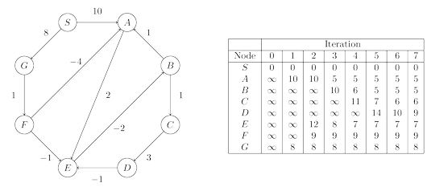
Bellman-Ford (2/2)
Παράδειγμα αλγορίθμου Bellman-Ford (source: http://rosalind.info/glossary/algo-bellman-ford-algorithm/)

Slide 51
Αλγόριθμος του Dijkstra (1/4)
Κάθε κόμβος σημειώνεται με μια ετικέτα απόστασης με τιμή 0 στον αρχικό κόμβο και ∞ σε όλους τους υπόλοιπους. Επίσης, σημειώνεται μια ετικέτα προηγούμενου κόμβου με κενή τιμή για όλους τους κόμβους
Σημειώνονται όλοι οι κόμβοι ως μη – επεξεργασμένοι ∞. Ο τρέχων κόμβος είναι ο αρχικός
Για τον τρέχων κόμβο, εξετάζονται όλοι οι μη -επεξεργασμένοι γείτονές του και υπολογίζεται το συνολικό άθροισμα απόστασής από τον αρχικό κόμβο
Αν αυτή η απόσταση είναι μικρότερη από την ετικέτα απόστασης που είχε σημειωθεί, αντικαθίσταται με τη νέα υπολογισμένη τιμή και σημειώνεται ο τρέχων κόμβος στην ετικέτα προηγούμενου κόμβου

Slide 52
Αλγόριθμος του Dijkstra (2/4)
Όταν εξεταστούν όλοι οι γείτονες του τρέχοντος κόμβου, σημειώνεται ως επεξεργασμένο. Ένας επεξεργασμένος κόμβος δεν ξαναεξετάζεται. Η ετικέτα απόστασής της είναι η ελάχιστη και θα παραμείνει σταθερή
Ο επόμενος τρέχων κόμβος θα είναι ο μη-επεξεργασμένος κόμβος με τη μικρότερη ετικέτα απόστασης. Αν όλοι οι κόμβοι έχουν σημειωθεί ως επεξεργασμένοι, πραγματοποιείται το επόμενο βήμα. Διαφορετικά, ο αλγόριθμος συνεχίζει από το βήμα 3
Ξεκινώντας από τον κόμβο-προορισμό εκτυπώνεται ο κόμβος, που αναγράφεται στην ετικέτα προηγούμενου κόμβου. Επαναλαμβάνεται μέχρι η ετικέτα προηγούμενο κόμβου να γίνει άδεια

Slide 53
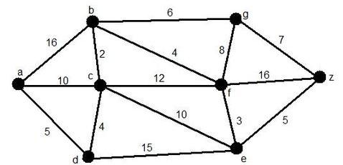
Αλγόριθμος του Dijkstra (3/4)
Παράδειγμα εφαρμογής αλγορίθμου του Dijkstra (πηγή: http://el.wikipedia.org/wiki/%CE%91%CE%BB%CE%B3%CF%8C%CF%81%CE%B9%CE%B8%CE%BC%CE%BF%CF%82_%CF%84%CE%BF%CF%85_Dijkstra)

Slide 54
Αλγόριθμος του Dijkstra (4/4)
Παράδειγμα αλγορίθμου του Dijkstra (source: Χρήστος Μπούρας, Πανεπιστημιακές Σημειώσεις στα Δίκτυα Δημόσιας Χρήσης και Διασύνδεσης Δικτύων)

Slide 55
Πλεονεκτήματα μειονεκτήματα των αλγορίθμων κατάστασης συνδέσμων
Πλεονεκτήματα και μειονεκτήματα των αλγορίθμων κατάστασης συνδέσμων

Slide 56
Πλεονεκτήματα μειονεκτήματα των αλγορίθμων διανύσματος απόστασης
Πλεονεκτήματα μειονεκτήματα των αλγορίθμων διανύσματος απόστασης

Slide 57
Ειδικά Θέματα Δρομολόγησης (1/2)
Δρομολόγηση καυτής πατάτας (Hot Potato Routing):
οι κόμβοι δε διατηρούν μνήμη για την αποθήκευση των καθυστερημένων πακέτων
Μερικές φορές, τα πακέτα εκτοπίζονται από το αρχικό τους δρομολόγιο και απομακρύνονται από το σωστό μονοπάτι
Δρομολόγηση πλημμύρας (Flooding)
κάθε πακέτο προωθείται σε όλες τις εξερχόμενες ακμές του κόμβου, εκτός από την ακμή από όπου προήλθε
Δρομολόγηση πολλαπλών μονοπατιών (Multipath Routing)
Ο αλγόριθμος αναζητά όλα τα εναλλακτικά μονοπάτια και επιστρέφει ένα τυχαία

Slide 58
Ειδικά Θέματα Δρομολόγησης (2/2)
Δρομολόγηση ευρείας εκπομπής (Broadcast Routing)
αφορά την ταυτόχρονη αποστολή ενός πακέτου σε κάθε κόμβο
Δρομολόγηση σε κινητούς (φορητούς) υπολογιστές
αφορά την εύρεση όχι του συντομότερου μονοπατιού, αλλά την εύρεση του υπολογιστή
Δρομολόγηση με βάση τη ροή δεδομένων (Flow-Based Routing)
Δρομολόγηση κρεμμυδιού (Onion Routing)
αφορά την ανώνυμη επικοινωνία μέσω της κωδικοποίησης της πληροφορίας δρομολόγησης σε ένα σύνολο επιπέδων (κρεμμύδι)
Ασαφής Δρομολόγηση (Fuzzy Routing)
αφορά την εφαρμογή της ασαφούς λογικής. Συνήθως χρησιμοποιείται στη δρομολόγηση ασύρματων ad-hoc δικτύων

Slide 59
Δικτυακές Συσκευές
Hubs
Μεταγωγείς - Switches
Δρομολογητές - Routers
Γέφυρες - Bridges
Πύλες - Gateways
Επαναλήπτες - Repeaters
Προσαρμογείς δικτύου – Network adapters

Slide 60
Hub (1/2)
Το hub είναι μια δικτυακή συσκευή που επιτρέπει την διασύνδεση πολλών συσκευών/τερματικών σχηματίζοντας ένα δίκτυο
Περιλαμβάνει μια σειρά από θύρες στις οποίες τοποθετούνται τα καλώδια του δικτύου
Μικρά hubs εξυπηρετούν έως και τέσσερις υπολογιστές. Μεγαλύτερα hubs μπορούν να έχουν από 8-24 θύρες
Το πιο συνηθισμένο είδος hub είναι το Ethernet hub

Slide 61
Hub (2/2)
Τα hubs θεωρούνται ως συσκευές επιπέδου 1 του OSI Model (physical layer)
Διακρίνονται σε τρεις κατηγορίες:
Παθητικά ή αλλιώς ‘συγκεντρωτές’: παραλαμβάνουν πακέτα και τα στέλνουν σε όλες τις συσκευές του δικτύου
Ενεργητικά ή ‘πολύθυροι επαναλήπτες’: Προωθούν τα πακέτα στη σωστή θύρα βάση των διευθύνσεων των πακέτων
Έξυπνα: επιτρέπουν τον έλεγχο της πληροφορίας, που διακινείται δια μέσω του hub και είναι δυνατή διακριτή ρύθμιση για κάθε port ενός τέτοιου hub

Slide 62
Switches (1/2)
Τα switches επιτυγχάνουν διασύνδεση υπολογιστών σε χαμηλό επίπεδο
«Διαιρούν» το δίκτυο σε τμήματα/κανάλια που η μετάδοση στο ένα δεν επηρεάζει τα άλλα
Κάθε τμήμα έχει στη διάθεσή του όλο το εύρος ζώνης και δεν το διαμοιράζεται με τα άλλα
Επιτρέπουν σε κάθε χρήστη να στέλνει πληροφορίες στο δίκτυο χωρίς να καθυστερεί τους άλλους χρήστες και χωρίς να επιβαρύνει τις λειτουργίες τους
Λειτουργούν στο επίπεδο 2 (Data Layer) του OSI Model (αν και υπάρχουν και επιπέδου 3 με αυξημένες δυνατότητες)

Slide 63
Switches (2/2)
Avaya ERS 2550T-PWR, a 50-port Ethernet switch
(πηγή: https://en.wikipedia.org/wiki/Network_switch#/media/File:2550T-PWR-Front.jpg)

Slide 64
Routers (1/3)
Τα routers είναι ειδικού σκοπού υπολογιστές που κατευθύνουν πακέτα δεδομένων στο δίκτυο
Μπορούν να ανιχνεύσουν εάν μέρος του δικτύου δεν λειτουργεί ή βρίσκεται σε συμφόρηση και να επανακατευθύνουν την πληροφορία
Επιτρέπουν τη διασύνδεση δικτύων με διαφορετικά πρωτόκολλα επικοινωνίας

Slide 65
Routers (2/3)
Ένα από τα βασικά εργαλεία ενός router, για να γνωρίζει που θα αποσταλούν τα πακέτα, είναι ο Πίνακας Δρομολόγησης (Routing Table)
Πρόκειται για μια συλλογή από πληροφορίες σχετικά με:
ποιες συνδέσεις οδηγούν σε ποια ομάδα διευθύνσεων
ποιες είναι οι προτεραιότητες των συνδέσεων
κανόνες για τη διαχείριση λειτουργιών ρουτίνας και εκτάκτων περιπτώσεων

Slide 66
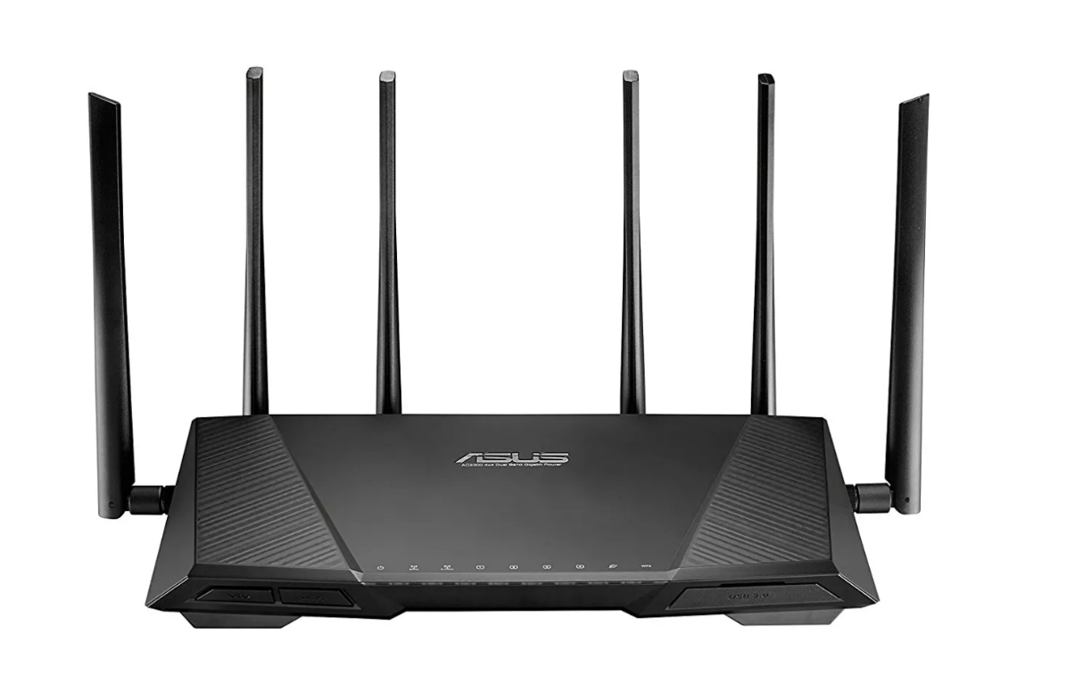
Routers (3/3)
Ένα router της ASUS (source: https://www.lifewire.com/what-is-a-router-2618162)

Slide 67
Bridges (1/3)
Τα bridges χρησιμοποιούνται για να διασυνδέσουν LAN τουλάχιστον επιπέδου 2 του OSI Model
Διαθέτουν θύρες για να συνδέουν τα δίκτυα μεταξύ τους
Χρησιμοποιούνται για να:
απομονώσουν την κίνηση σε ένα μόνο τμήμα δικτύου
για να επεκτείνουν ένα τοπικό δίκτυο πέρα από τα όρια μήκους που υπάρχουν για το φυσικό επίπεδο

Slide 68
Bridges (2/3)
Κρατούν στην μνήμη την διεύθυνση του πακέτου και τη θύρα από την οποία μεταδόθηκε. Στην συνέχεια ψάχνουν στη μνήμη τους για την διεύθυνση προορισμού
Εάν η διεύθυνση βρίσκεται στην μνήμη, το πακέτο προωθείται. Εάν όχι, το πακέτο προωθείται από κάθε άλλη θύρα εκτός από την θύρα προέλευσης
Μπορούν να κατηγοριοποιηθούν με βάση την έκταση της περιοχής που εξυπηρετούν:
Βridges που διασυνδέουν LAN σε διαφορετικές γεωγραφικές περιοχές (Remote Bridges)
Βridges που παρέχουν άμεση επικοινωνία μεταξύ δικτύων στην ίδια περιοχή (Local Bridges)

Slide 69
Bridges (3/3)
Εναλλακτική κατηγοριοποίηση:
Transparent: Χρησιμοποιούνται συνήθως με Ethernet, Source-Route και κυρίως με Token Ring
Translational: Παρέχουν μεταφραστικές υπηρεσίες μεταξύ διαφορετικών τύπων αρχείων
Source-Route Transparent: Επιτρέπουν επικοινωνία μεταξύ πρωτοκόλλων Token Ring και Ethernet

Slide 70
LAN Network Bridging
Bridge που συνδέει δύο LANs (source: http://commons.wikimedia.org/wiki/File:Network_Bridging.png)

Slide 71
Gateways
Είναι συσκευές που χρησιμοποιούνται για τη διασύνδεση ανόμοιων δικτύων και εφαρμογών
Λειτουργούν στα υψηλότερα επίπεδα του OSI
Αποτελούνται από software μετατροπής πρωτοκόλλων ικανό να επεξεργαστεί την πληροφορία ώστε να γίνεται κατανοητή από τον παραλήπτη
Αργές συσκευές όσον αφορά τη μετάδοση δεδομένων

Slide 72
Repeaters
Οι επαναλήπτες (repeaters) χρησιμοποιούνται όταν η απόσταση κόμβων του δικτύου είναι μεγάλη ώστε να αντιμετωπιστεί η μεγάλη απόσβεση του σήματος μετάδοσης
Αναλαμβάνουν την αναγέννηση του σήματος
Δεν εξετάζουν το περιεχόμενο του σήματος αναμεταδίδοντας ακόμη και λάθη/ θόρυβο

Slide 73
Network Adapters
Δίνουν στον υπολογιστή τη δυνατότητα να συνδεθεί στο δίκτυο
Συνήθως είναι ενσωματωμένοι στον υπολογιστή
Δίνεται η δυνατότητα ένας υπολογιστής να περιλαμβάνει πολλαπλούς προσαρμογείς:
Ethernet
WiFi

Slide 74
Σύντομη ανασκόπηση
Μοντέλο ISO/OSI
Αλγόριθμοι Δρομολόγησης
Δικτυακές συσκευές

Slide 75
Βιβλιογραφία
Σημειώσεις μαθήματος (Κεφάλαιο 1)
Βιβλία:
Δίκτυα Υπολογιστών - Εισαγωγή στη Σύγχρονη Τεχνολογία, Ciccarelli P., Faulkner C.
Τηλεπικοινωνίες και Δίκτυα Υπολογιστών, Αλεξόπουλος Α., Λαγογιάννης Γ.
Computer Networks, Tanenbaum S. A., David j. W.
Data And Computer Communications, William Stallings

Slide 76
Links
http://telematics.upatras.gr/telematics/bouras/undergraduate-courses/diktua-dhmosias-xrhshs-kai-diasundesh-diktuwn?language=el (Δικτυακός τόπος μαθήματος)
http://ww2.it.nuigalway.ie/staff/pbigioi/ct101/CT101_IntroductionToDataCommunicationsAndNetworking.ppt (Presentation on Data Communications & Networking)
http://ww2.it.nuigalway.ie/staff/pbigioi/ct101/CT101_IntroductionToDataCommunicationsAndNetworking.ppt (Data Communications & Networking presentation)
http://opencourseware.kfupm.edu.sa/colleges/ccse/coe/coe341/files%5C2-Lecture_Notes_COE341_Chapter02_T081.pdf (Παρουσίαση για την αρχιτεκτονική πρωτοκόλλων)
http://www.csd.uoc.gr/~hy335a/W2011/10-11/pdf/hy335a_l04_10b.pdf (Παρουσίαση πάνω στην πολυπλεξία)
http://www.csi.ucd.ie/Staff/jmurphy/networks/csd8_7-routing.pdf (Presentation on routing algorithms)
http://www.cse.ust.hk/~dekai/271/notes/L10/L10.pdf (Lecture on Dijkstra’s Shortest Path Algorithm)
http://gonda.nic.in/swangonda/pdf/0789732556.pdf (Chapter on Networking Components and Devices)
http://yuba.stanford.edu/~molinero/thesis/chapter.2.pdf (Chapter on Circuit and Packet Switching)

Slide 77
Ερωτήσεις

